Slide 1
Stuxnet
Serrano Martínez Max Yael

Slide 2
Nombre real win32/STUXNET.A.DOWN
alias ninguno
nivel de peligro actualmente bajo
nivel de distribución actualmente nulo

Slide 3
metodo de propagacion
USB
INTERNET
EMAIL
VULNERABILIDADES DEL SISTEMA
SISTEMAS OPERATIVOS DONDE INFECTA
windows xp, vista server 2003 y 2008

Slide 4
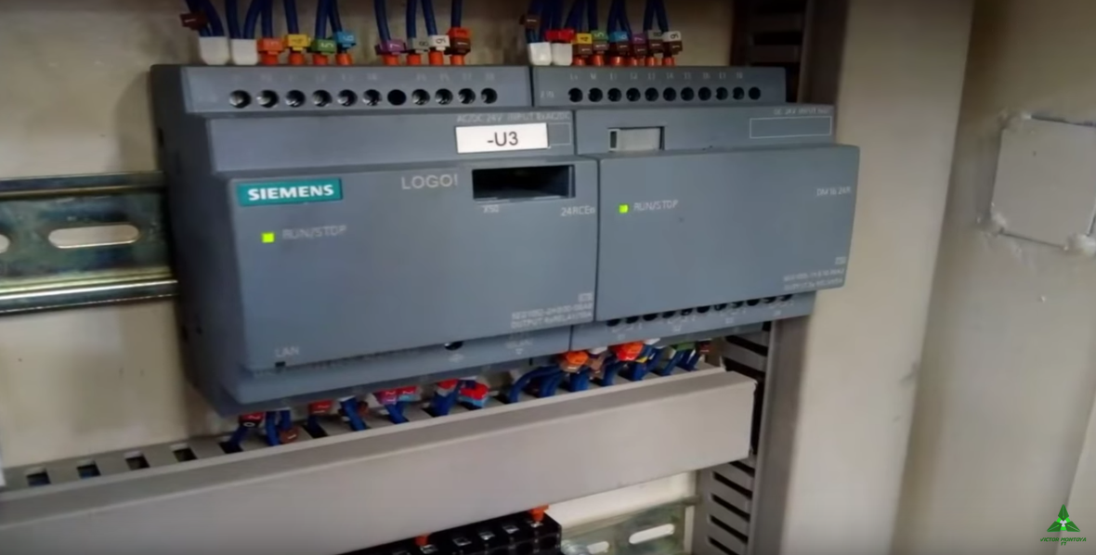
PLC (controlador lógico programable)
Utilizado en la ingeniería automática para procesos electromecanicos(manejan los procesos de las maquinas automaticamente)

Slide 5
zero day exploits
Es un ataque contra una aplicación o sistema que tiene como objetivo la ejecución de código malicioso gracias al conocimiento de vulnerabilidades que, por lo general, son desconocidas para la gente y el fabricante del producto. Esto supone que aún no hayan sido arregladas. Este tipo de exploit circula generalmente entre las filas de los potenciales atacantes hasta que finalmente es publicado en foros públicos. Un ataque de día cero se considera uno de los más peligrosos instrumentos de una guerra informática.

Slide 6
Stuxnet
Este gusano fue descubierto en el 2010 por VirusBlokAda.
Se veía como un gusano cualquiera.
Se dice que fue creado en el 2005 y su primera actividad fue en el 2009.
infectó a más de 100 mil sistemas en el mundo.
La mayoría de los ataques fueron en Irán.

Slide 7
Vulnerabilidades del sistema
-Ejecución automática de archivos CVE-2010-2568
-Vulnerabilidad de Ejecución remota de código en el manejo de RPC en windows server CVE-2008-4250
-Vulnerabilidad de ejecución remota de código en el servicio de cola de impresión de microsoft CVE-2010-2568

Slide 8
CVE-2010-2568
vulnerabilidad de ejecución automática de archivos de los accesos director de microsoft windows ‘LNK /PIF’
Consiste en que un archivo se ejecute automáticamente

Slide 9
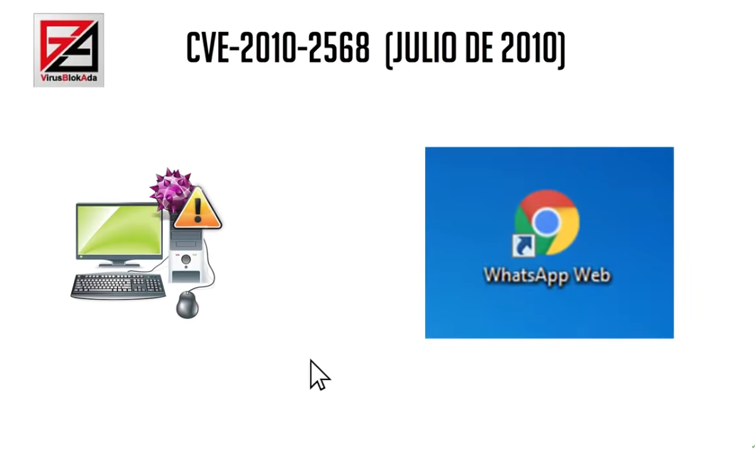

Slide 10
CVE-2008-4250
vulnerabilidad de ejecución remota de código en las RPC de windows server
-Problema que posee la RPC, o mejor conocida como llamada a procedimiento remoto, es un protocolo el cual un programa utilizado en una computadora puede ejecutar en una máquina remota sin preocuparse por la comunicación entre ambas.

Slide 11
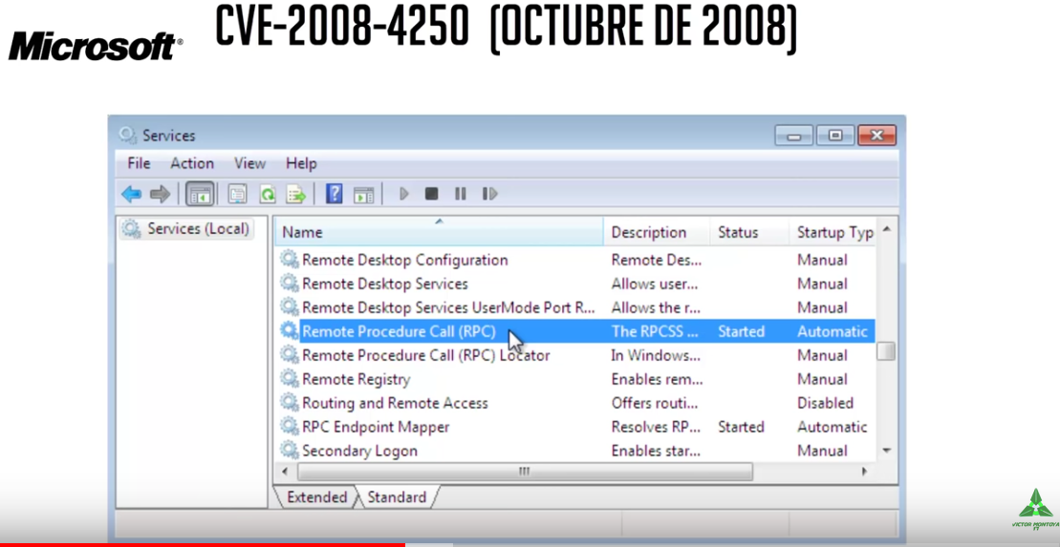

Slide 12
CVE-2010-2729
vulnerabilidad de ejecución remota de código en el servicio de cola de impresión de windows.
-Este servicio lo que hace es mantener un orden a la hora de imprimir trabajos.
-Se puede tomar esta vulnerabilidad para acceder a la redes compartidas que utilizan las impresoras y de ahí ejecutar código com privilegios del sistema.

Slide 13
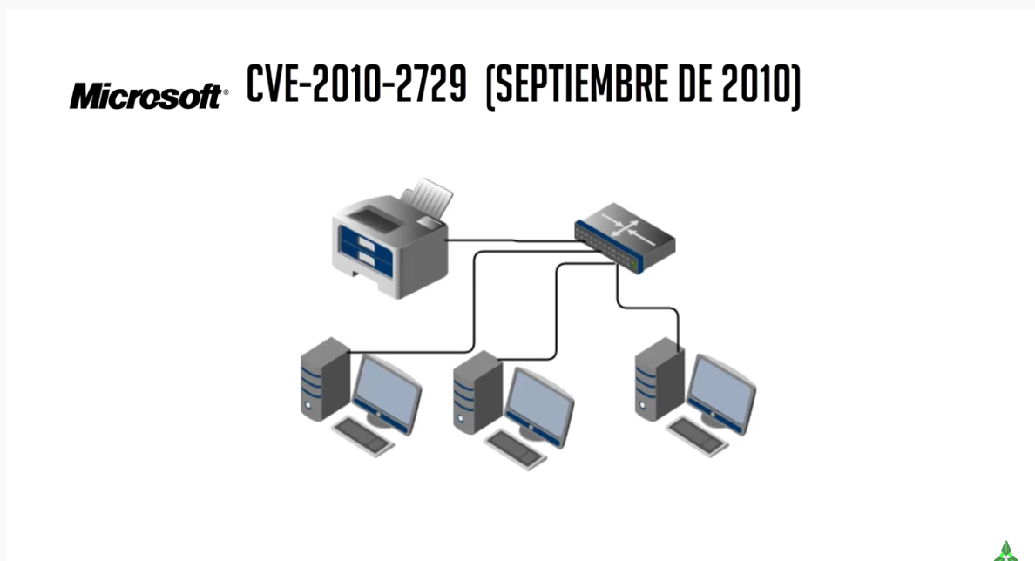

Slide 14
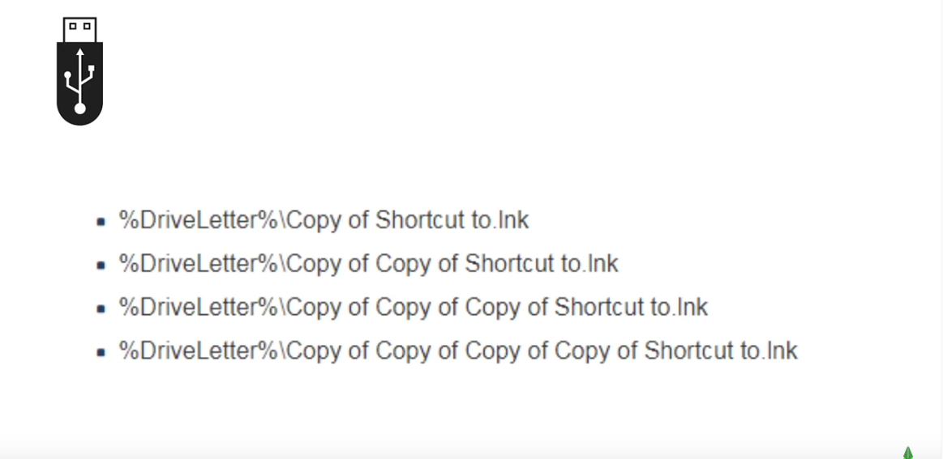
Método de infección

Slide 15
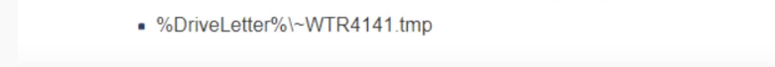
-Estos accesos directos fueron creados gracias a una vulnerabilidad
- La USB revisa si tiene el parche de seguridad MS08-067
- ingresar aparece este archivo, archivo temporal pero en realidad es un ddl

Slide 16
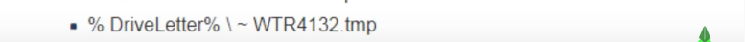
Se expande por su tercera vulnerabilidad

Slide 17
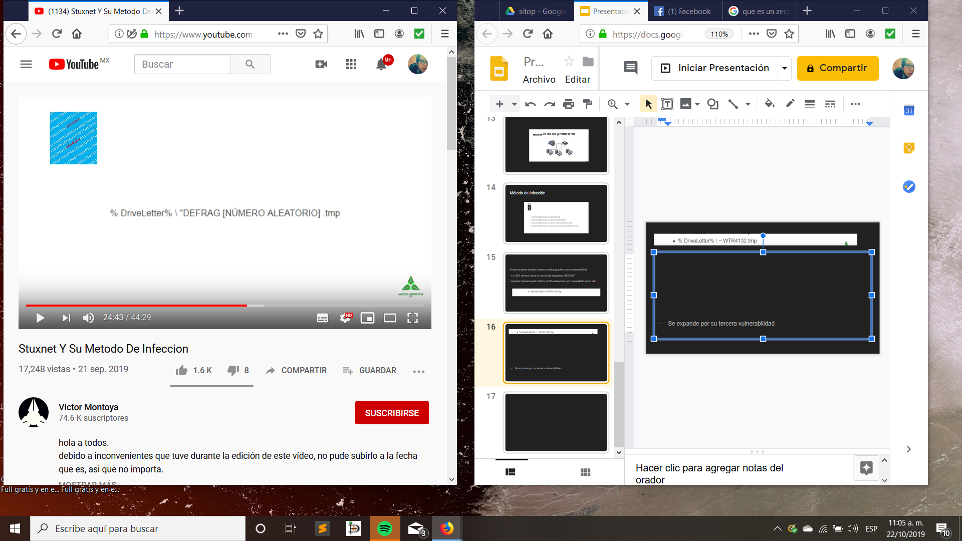
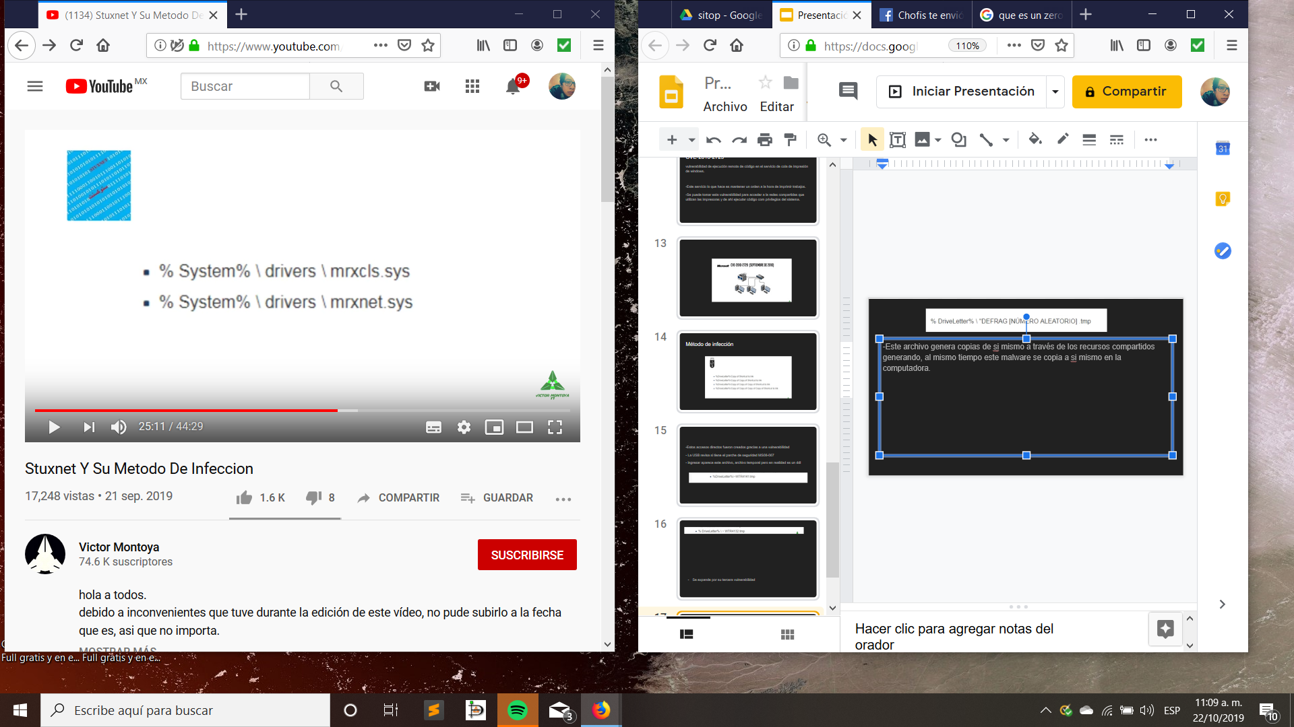
-Este archivo genera copias de si mismo a través de los recursos compartidos generando, al mismo tiempo este malware se copia a si mismo en la computadora, dejando estos archivos.

Slide 18
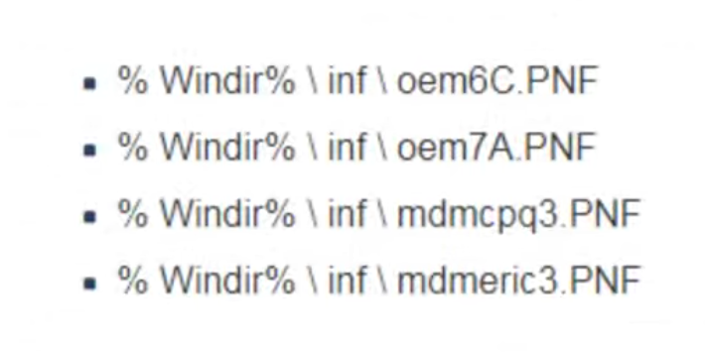
a su vez crea los siguientes registros y crea estos archivos
copias cifradas por el malware

Slide 19
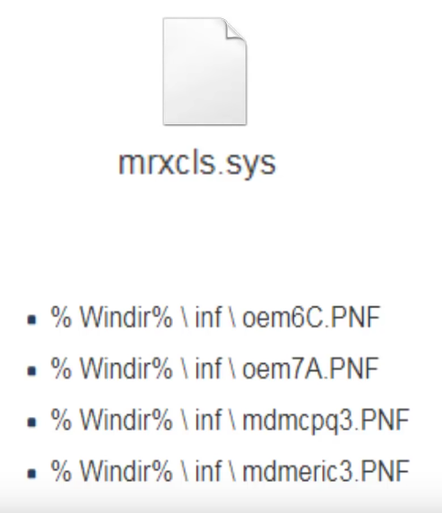
su función de estos archivos es infectar la computadora si se intenta una eliminación manual

Slide 20
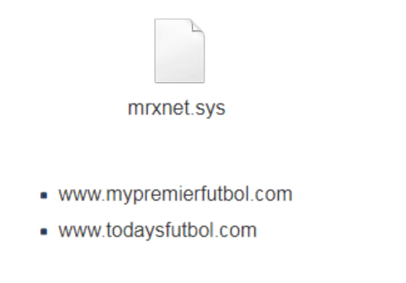
Este archivo es para llegar a las url que son los servidores para probar la conexión a internet. También manda información recopilada a los servidores con cifrados.

Slide 21
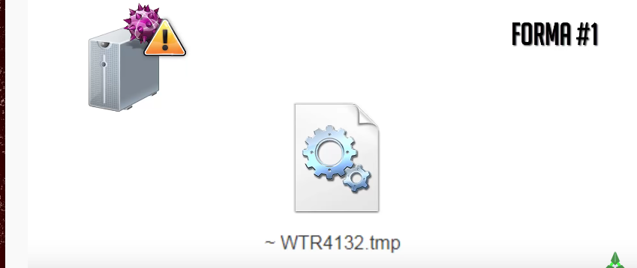
1° forma
indica al malware que ejecute uno de los procedimientos que ya existen dentro del código del malware el cual apareció gracias a la vulnerabilidad de las RPC

Slide 22
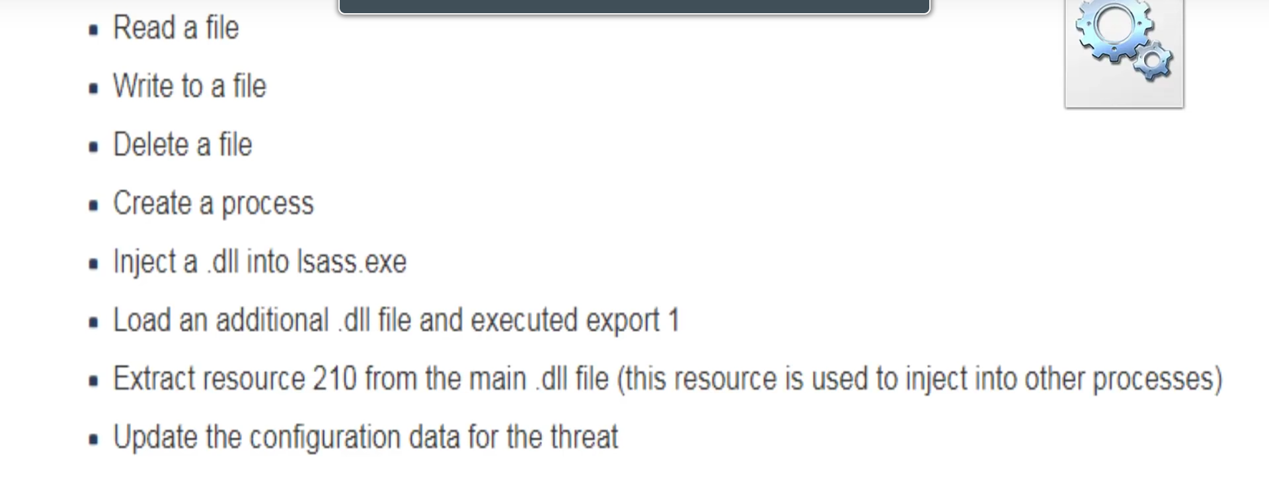
2°Forma
descargar en segundo plano un archivo adicional con formato dll e indicarle que cargue el archivo que a su vez tiene la siguientes instrucciones.

Slide 23
ISASS.EXE
Proceso principal de windows el cual se encarga de el reforzamiento de la políticas de seguridad, la verificación de autenticación del usuario.
Este es uno de los encargados de las políticas de usuario y seguridad. Este proceso no se puede borrar porque es un proceso principal del sistema

Slide 24
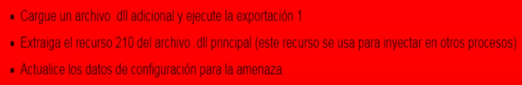
Recurso 210:
ISASS:EXE
ALG:EXE
IEXPLORE:EXE
SPOOLSV.EXE
SYSTEM:INI
KERNEL:DLL

Slide 25
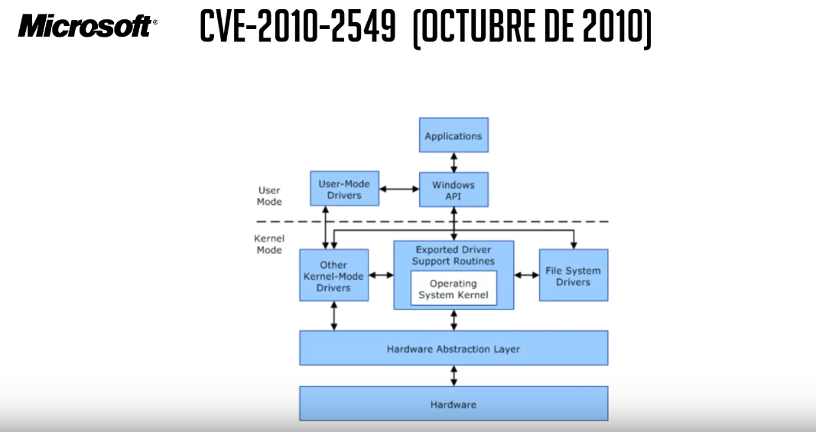
¿Cómo afecta el kernel?
CVE-2010-2549
vulnerabilidad de escalada de privilegios locales de microsoft windows
Todo esto con el propósito de inyectar código arbitrario a diferentes procesos y leyes referentes al sistema.
Privilegios del nivel system

Slide 26
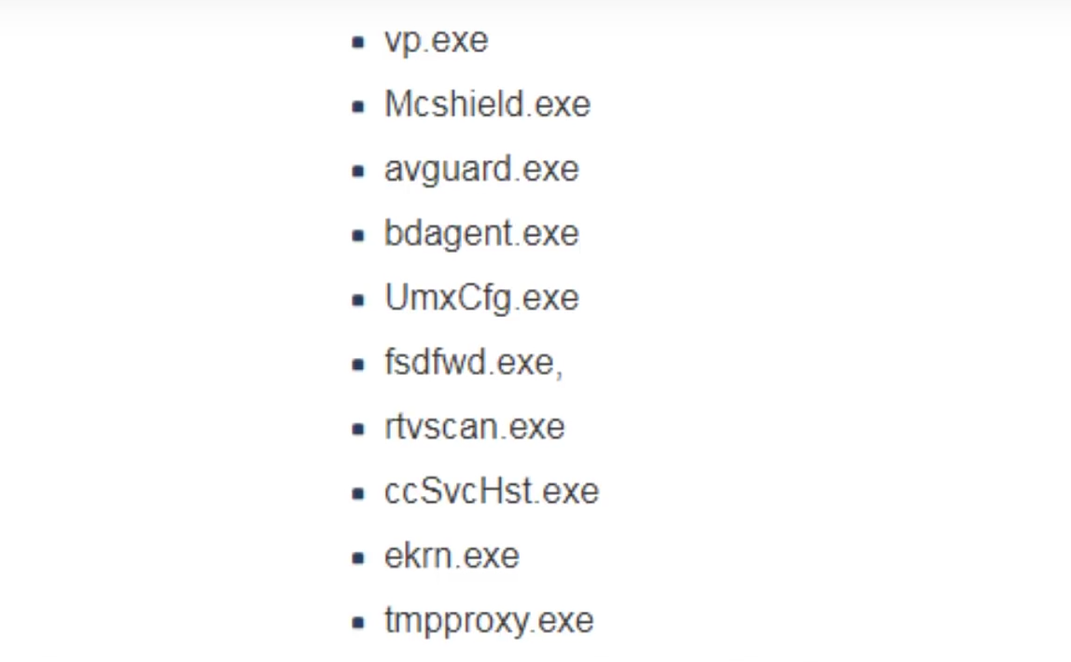
Finalmente el gusano termina los siguientes procesos
Unos procesos son de antivirus, otros procesos encargados de servicio proxy.
Servicios de firewall y de host de microsoft

Slide 27
infección de PLC
STUXNET tiene la capacidad de aprovechar el software de programación para cambiar su propio código a la PLC.
STUXNET es el primer rookie conocido que puede ocultar el código inyectado ubicado en una PLC.
Accede a archivos creados, stuxnet roba código y proyecto de diseño .
Dentro del sistema tomó el control de las centrifugadoras todos los días, con cambios de velocidad.

